Slide 1
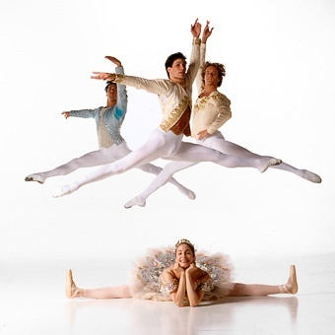
Comet
knight76.tistory.com

Slide 2
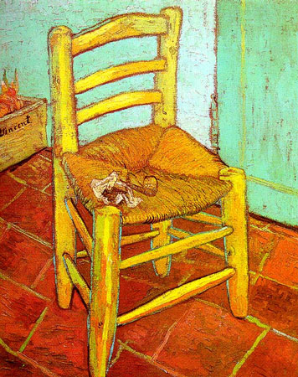
Index
요즘..
Ajax 맛보기
Comet Protocol
DWR, Bayeux (in java)
Servlet Container

Slide 3
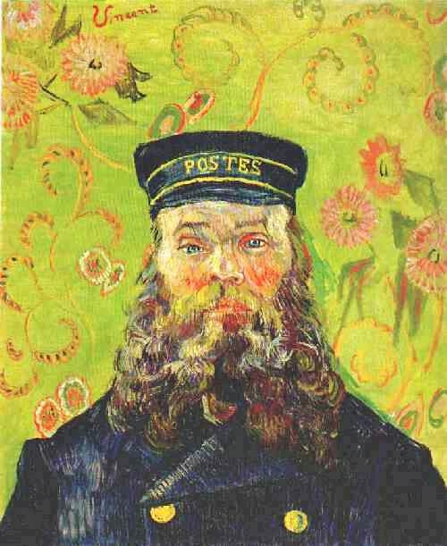
요즘..

Slide 4
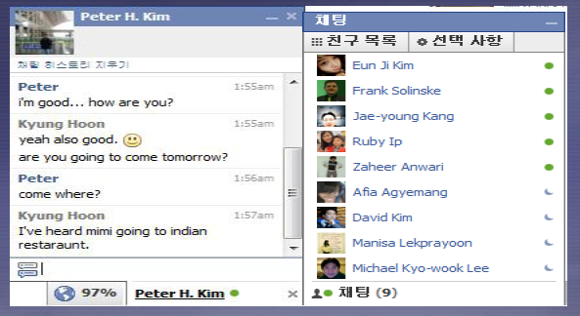
Facebook
오픈 comet api
Web chatting 구현
http://coderrr.wordpress.com/2008/05/06/facebook-chat-api/
http://hoons.kr/common/FileDown.aspx?FileName=%2FFilepload%2F20100415+%EB%A6%AC%EB%B2%84%EC%8A%A4+Ajax+%EC%BD%94%EB%A9%A7%EC%9D%98+%EC%86%8C%EA%B0%9C%EC%99%80+%EA%B5%AC%ED%98%84+%EC%A0%84%EB%9E%B5_1280x720.pdf&RealFileName=%2FFileUpload%2F20100415+%EB%A6%AC%EB%B2%84%EC%8A%A4+Ajax+%EC%BD%94%EB%A9%A7%EC%9D%98+%EC%86%8C%EA%B0%9C%EC%99%80+%EA%B5%AC%ED%98%84+%EC%A0%84%EB%9E%B5_1280x720.pdf

Slide 5
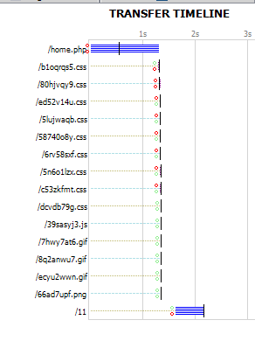
Web 구현 – big pipe
http://www.facebook.com/home.php?big_pipe=pipeline

Slide 6
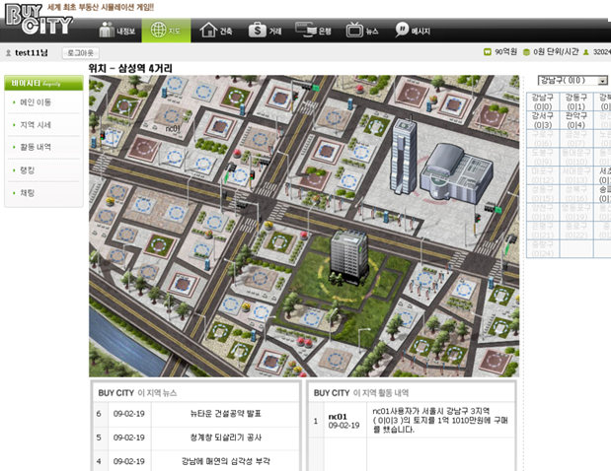
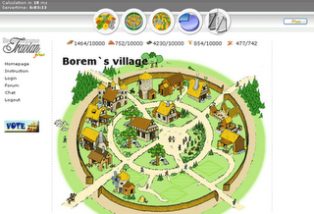
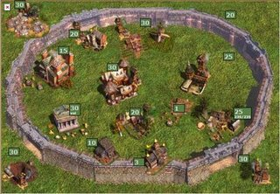
게임

Slide 7
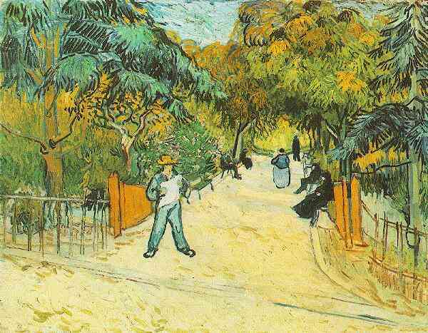
AJAX 살짝 맛보기 (comet과 ajax는 친구)

Slide 8
Asynchronous Javascript And XML
From 2005
- Javascript + xml 을 비동기로!!
Google의 작품들!!
ajax 쓰는 이유: (화면을 바뀌지 않게 하면서) 1) ui 변경
1) dom parsing + event 처리!!!!

Slide 9
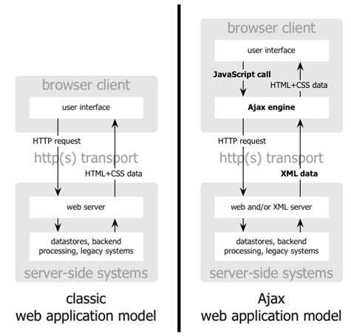

Slide 10
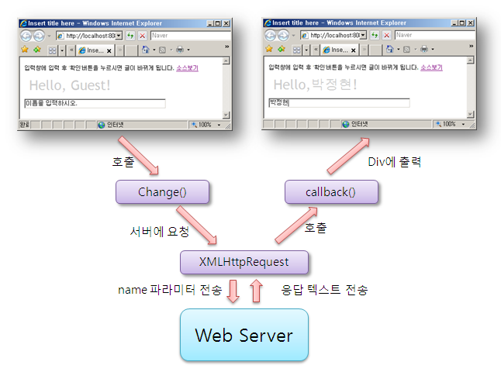
* 정의 : http://en.wikipedia.org/wiki/XMLHttpRequest
XMLHttpRequest : an API available in web browser scripting languages such as JavaScript. Data from the response can be used directly to alter the DOM of the currently active document in the browser window without loading a new web page document.
* 스펙 : http://www.w3.org/TR/XMLHttpRequest/
* Just see

Slide 11
event 처리
(onXXX, addEventListener(attachEvent)
Html code
<input id="name" type="text" value="이름을 입력하시오." onkeyup="change()"/>
Java Script
function change() {
var name = document.getElementById('name').value;
var url = "exam.jsp?name=" + name;
If (window.XMLHttpRequest) {
req = new XMLHttpRequest();
} else if(window.ActiveXObject) { // 윈도우.
req = new ActiveXObject("Microsoft.XMLHTTP");
}
req.open(“get",url,true);
req.onreadystatechange = callback; req.send("");
}
function callback(){
if(req.readyState == 4) { // COMPLETED
if(req.status == 200) { // 200 response
var txt = req.responseText;
document.getElementById('head').innerHTML = txt;
}
}
}
2. XMLHttpRequest 생성
3. If true, async. Else false, sync
4. Declare callback
5. Parse DOM & replace div

Slide 12
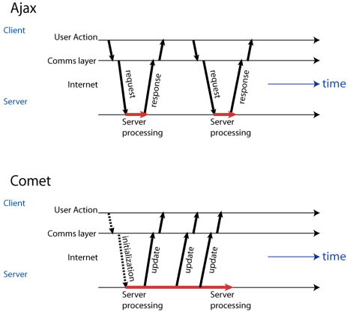
생각의 흐름의 변화!!! 어떻게 해든 서버에서 push할 수 있는 모델 생각?!!
Ajax polling은 서버에 큰 부담!!
Streaming

Slide 13
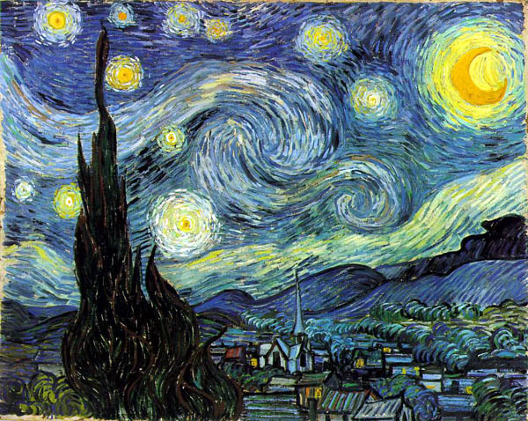
Comet 이란?

Slide 14
http://en.wikipedia.org/wiki/Comet_(programming)
Comet is a neologism to describe a web application model in which a long-held HTTP request allows a web server to push data to a browser, without the browser explicitly requesting it. Comet is an umbrella term for multiple techniques for achieving this interaction.
Ajax Push, Reverse Ajax, Two-way-web, HTTP Streaming, and HTTP server push =>Comet
어떤 이는 Asynchronous Push 라고 말하는 사람도 있음.
comet : Streaming + Long Polling

Slide 15
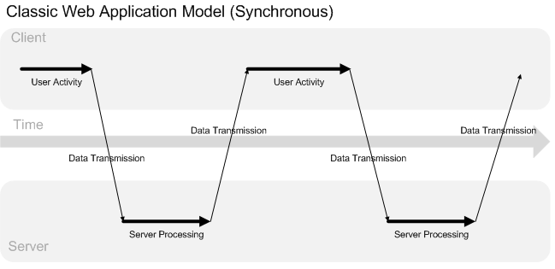
전통적인 Polling 방법
이 글에서 아래의 reverse ajax에 대한 내용을 참조함
http://gmapsdotnetcontrol.blogspot.com/2006/08/exploring-reverse-ajax-ajax.html
http://innodb.tistory.com/entry/reverse-ajax-comet-1

Slide 16
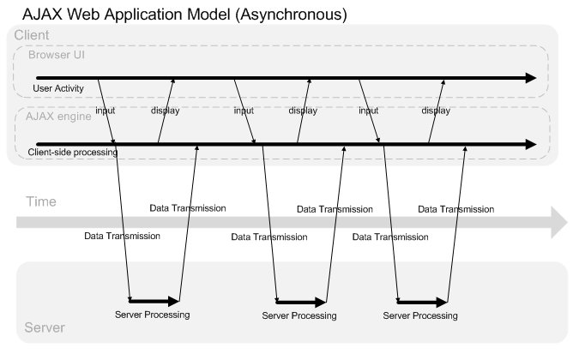
일반적인 Ajax Application 모델.

Slide 17
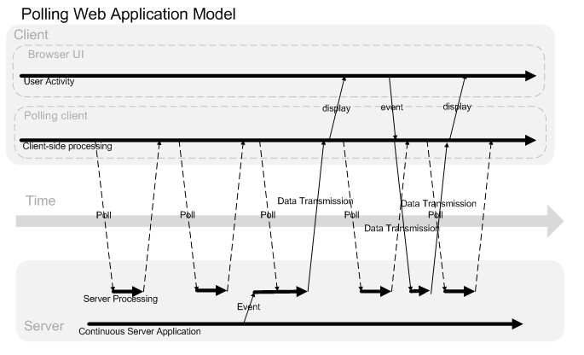
Long polling 기법을 의미. Browser 에서 event가 발생되어 먼가를 처리하더라도.
Polling에는 변화없이 각각 독립적으로 동작됨을 의미. 채팅으로 비교한다면, polling은
채팅방 에서 날아오는 메시지를 받는 역할을 하고, 사용자가 전달하는 event는 사용자의 채팅을 의미한다.

Slide 18
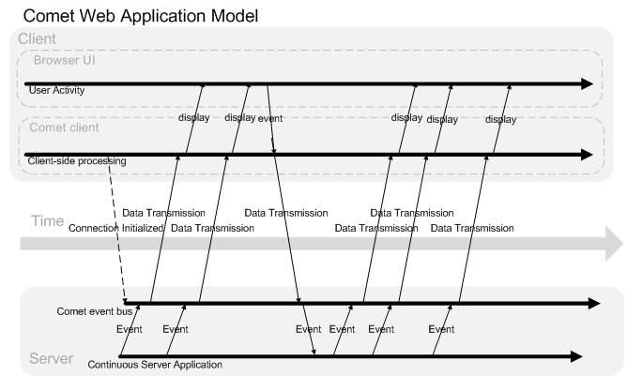
Comet이라고 하는데, 요즘 말로 말하면, Streaming 방식을 의미.
Permanent Connection을 통해서 데이터를 주고 받는 구조이다. 처음 web browser에서 iframe을 이용해서 서버와 연결한다. 그 부분 때문에 Hidden Iframe 방식이라 불린다. XmlHttpRequest을 사용하면 브라우져가 connection을 끊고, 이 connection 유지 관리를 많이 해서 보통 long polling 방식을 사용한다.
영구히 연결할 수 있는 connection은 browser마다 다르다.
Spec에서는 permanent connection은 2로 지정되었지만,
오른쪽 화면처럼 browser마다 영구히 연결할 수 있는 connection은 다양하다. (스펙준수안함)
보통 이런 영구 Connection에 대해서는 데이터의 크기를 정확히 알려서 보내야 하는데.
HTTP Chunked Encoding 방식 사용(HTTP 1.1 spec) 을 사용한다. Http Header의 content-length를 주지 않고,
Http Body안에 content length를 전달하여 사용한다. (사실 long polling에서도 사용한다..)

Slide 19
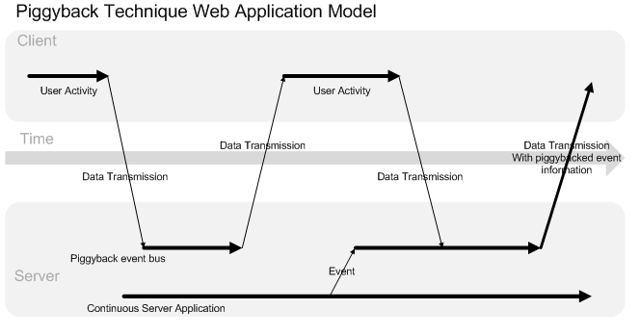
피기백(부가 처리) : 클라이언트 요청과는 직접적인 관련이 없지만, 서버에서 필요한
정보를 그 응답에 실어서 같이 보내는 것을 말함. 아래 그림에서 Event가 발생되면,
Piggyback event bus에서 저장하고 있다가 사용자 요청이 오면 응답에 같이 실어서 보낸다.
Reverse Ajax 책에 따르면, 25% 이상의 코드량 증가한다고 함.

Slide 20
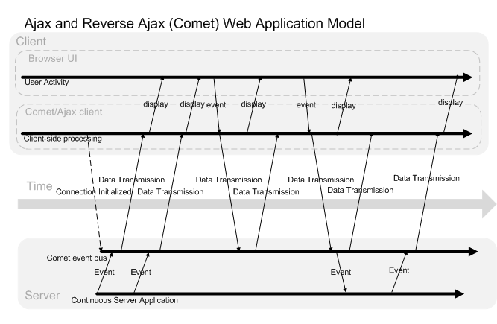
아래 모델은 Ajax와 Comet이 완전히 연동되는 모델을 의미한다.
최초 browser가 오픈하면서 Browser와 Server간의 Permanent connection이 이루어진다. (Streaming 방식)
Browser UI의 요청이 Ajax 요청을 만들어서 Server까지 전달된다.
Browser UI의 요청/Ajax 요청이 다른 browser에게 영향을 줄 수 있는 event를 전달하기도 한다.
1)
2)
3)

Slide 21
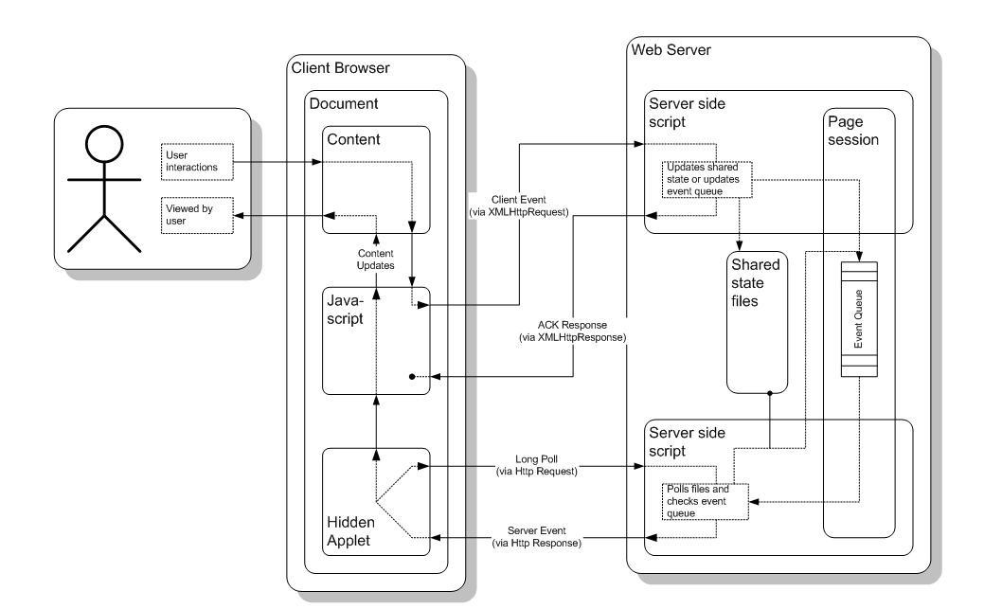
Flow Diagram
Java script 혹은 flash가 될 수 있다.

Slide 22
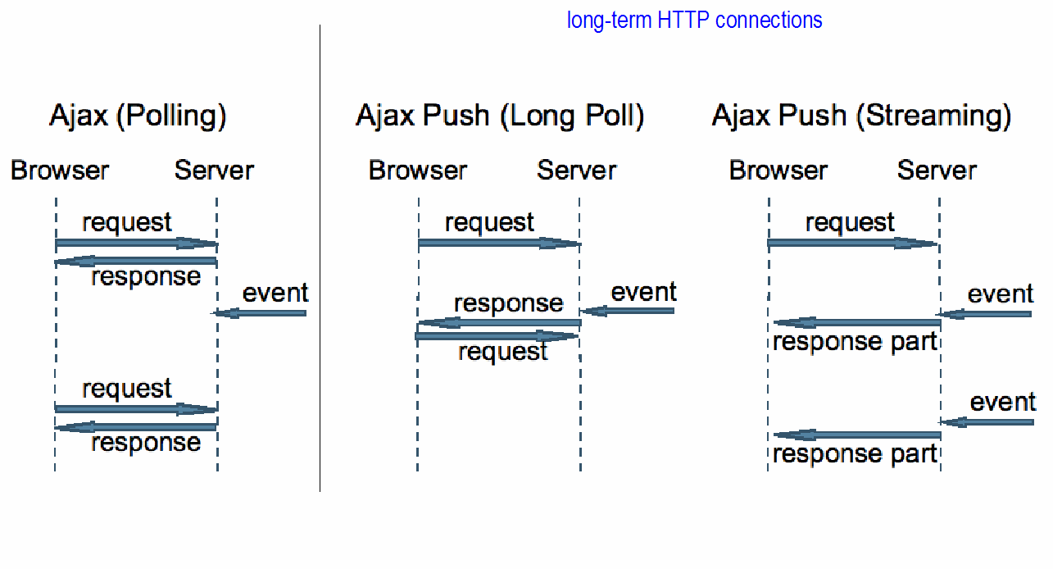
정리의 시간
(이것만 알면 끝!)
Comet

Slide 23
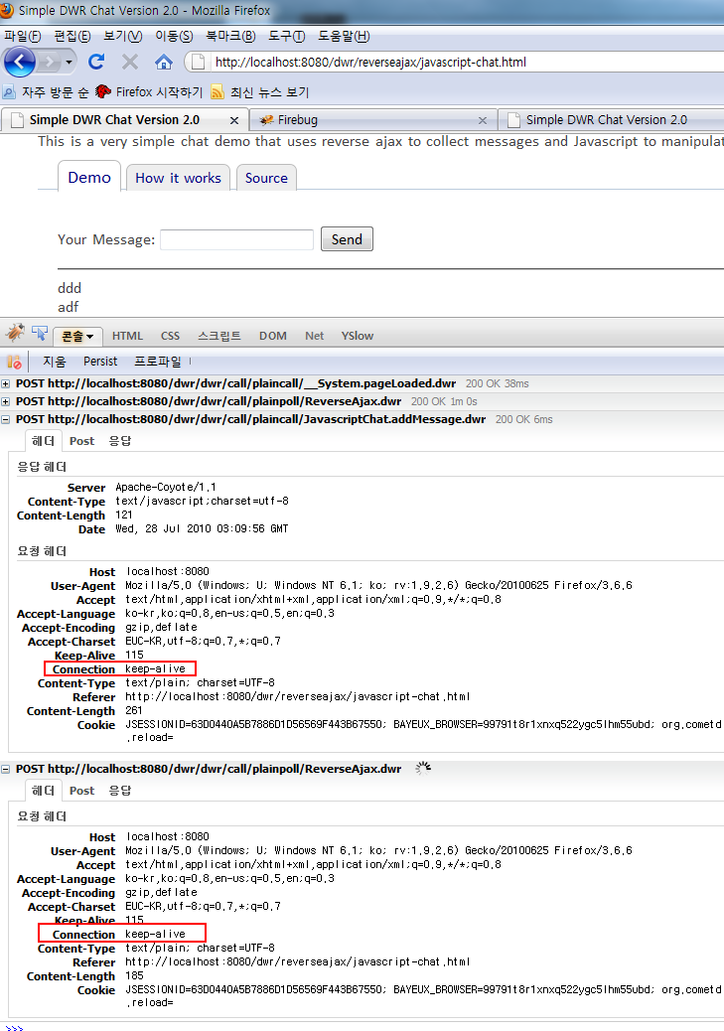
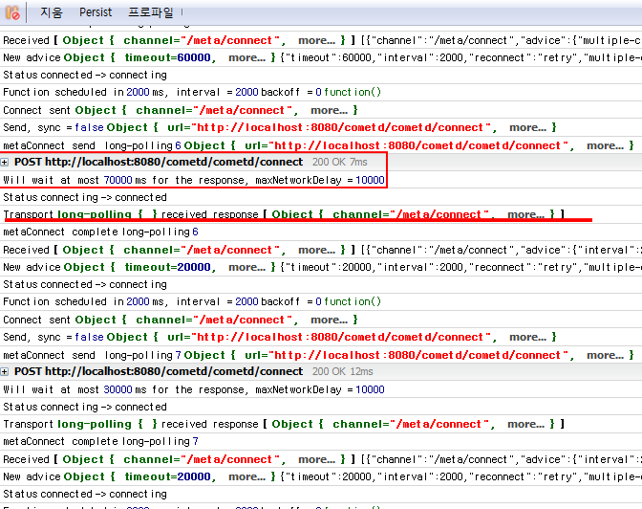
Firefox + firebug or Fiddler2 최신 확인 가능

Slide 24
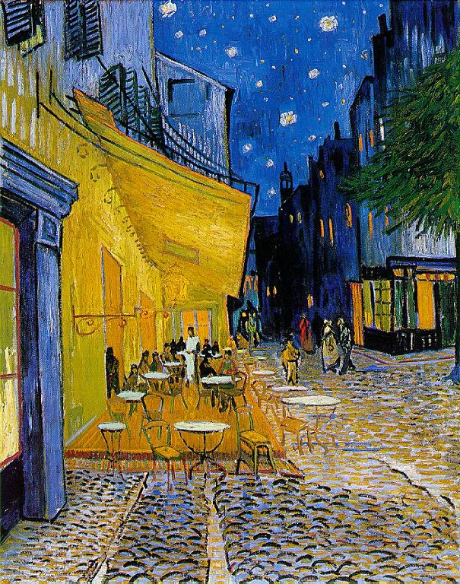
Ajax + comet SET (in java)
DWR
CometD(Bayeux)
ICEfaces

Slide 25
DWR
(Direct Web Remoting)

Slide 26
DWR
DWR
Javascript + java lib (polling, comet, piggyback)
현재 3.0 (2009.12 candidate)까지 나옴
사용처 : america airline, walmart, confluence, dzone, infoq
Security 개념 : Auth, XSS Filtering…
Ajax Batch 개념 (multiplexing)
느낀점 : 간단해서 그런지 좋아보임

Slide 27
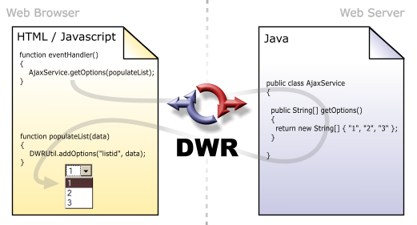
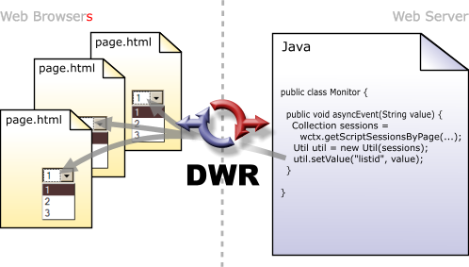
(Client:Web)
Easy ajax (based dojo)
Json support
(Server)
-Integrated with Dojo
Pojo based
Reverse ajax
Binary File Handling
(Thinking)
- Not Permanent connection (상황)
- FIN_WAIT2 40s…

Slide 28
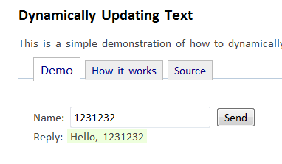
HTML source:
<p>
Name:
<input type="text" id="demoName"/>
<input value="Send" type="button" onclick="update()"/>
<br/>
Reply: <span id="demoReply"></span>
</p
Javascript source:
Dwr.xml source:
function update() {
var name = dwr.util.getValue("demoName");
Demo.sayHello(name, function(data) {
dwr.util.setValue("demoReply", data);
});
}
<?xml version="1.0" encoding="UTF-8"?>
<!DOCTYPE dwr PUBLIC
"-//GetAhead Limited//DTD Direct Web Remoting 2.0//EN"
"http://getahead.org/dwr/dwr20.dtd">
<dwr>
<allow>
<create creator="new" javascript="Demo">
<param name="class" value="org.getahead.dwrdemo.simpletext.Demo"/>
</create>
</allow>
</dwr>
Java source:
package org.getahead.dwrdemo.simpletext;
public class Demo {
public String sayHello(String name) {
return "Hello, " + name;
}
}

Slide 29
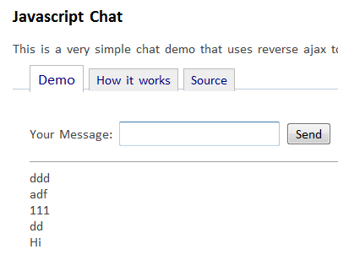
HTML source:
<p>
Your Message:
<input id="text"
onkeypress="dwr.util.onReturn(event, sendMessage)"/>
<input type="button" value="Send"
onclick="sendMessage()"/>
</p>
<hr/>
<div id="chatlog"></div>
dwr.xml source:
Javascript source:
<create creator="new"
scope="application">
<param name="class“
value="com.example.dwr.reverseajax.JavascriptChat"/>
</create>
function init() {
dwr.engine.setActiveReverseAjax(true);
}
function sendMessage() {
var text = dwr.util.getValue("text");
dwr.util.setValue("text", "");
JavascriptChat.addMessage(text);
}
function receiveMessages(messages) {
var chatlog = "";
for (var data in messages) {
chatlog = "" + dwr.util.escapeHtml(messages[data].text) + "" + chatlog;
}
dwr.util.setValue("chatlog", chatlog, { escapeHtml:false });
}
Java source

Slide 30
Javascript source:
Java source:
public class JavascriptChat {
/**
* The current set of messages
*/
private final LinkedList<Message> messages = new LinkedList<Message>();
/**
* @param text The new message text to add
*/
public void addMessage(String text) {
if (text != null && text.trim().length() > 0) {
messages.addFirst(new Message(text));
while (messages.size() > 10) {
messages.removeLast();
}
}
Browser.withCurrentPage(new Runnable() {
public void run() {
ScriptSessions.addFunctionCall("receiveMessages", messages);
}
});
}
}

Slide 31
CometD
(Bayeux Protocol)
“바이외”라고 읽는다는군요

Slide 32
CometD
CometD
Javascript + java lib Bayuex protocol based Dojo Foundation Implementation
http://svn.cometd.org/trunk/bayeux/bayeux.html
=> dojo-jetty6, dojo-jetty7, jquery-jetty6, jquery-jetty7
현재 2.0 distribution(2010.7)까지 나옴
좋은 자료 http://yewon.egloos.com/2356386
http://10year.tistory.com/entry/Bayeux-protocol
Comet 지원 : polling, long-polling, iframe, flash
Lanugage 지원 : Java, javascript, perl, python (java는 잘 지원됨. Tomcat에서 일부 사용안됨. Jetty용)
User-Friendly 한 느낌은 없음.
Bayeux
Protocol 통신 (json)
하나의 Http연결을 여러 개의 채널로 분할/사용 (mulitplexing)
전송/수신은 JSON, 채널에 복수개로 하여 여러 수신을 받을 수 있음

Slide 33
Bayeux
http://svn.cometd.org/trunk/bayeux/bayeux.html
Protocol value
Channel
Version
Client id
Message (json)
Message Type
Meta Message
Handshake req/res (clientID 발급)
Connect req/res
Disconnect req/res
Subscribe req/res (요청한 채널에서 발생된 이벤트를 받음)
Unsubscribe req/res
Event Message
Publish req/res (이벤트 발생)
Deliver
Polling message
Long polling req /res
Callback-polling req/response

Slide 34
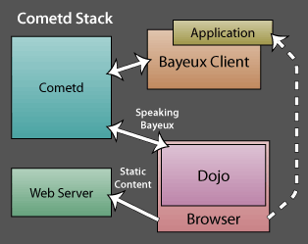
[
{
"channel": "/some/name",
"clientId": "83js73jsh29sjd92",
"data": { "myapp" : "specific data", value: 100 }
}
]

Slide 35
<div> Echo:
<input id="phrase" type="text"></input>
<input id="sendB" class="button“
type="submit" name="join" value="Send"/>
</div>
<pre id="responses"></pre>
HTML & JS source :
function setUp(){
var element=dojo.byId('phrase');
element.setAttribute("autocomplete","OFF");
dojo.connect(element, "onkeyup", function(e) {
if(e.keyCode == dojo.keys.ENTER){
echoRpc($('phrase').value);
$('phrase').value='';
return false;
}
return true;
});
element=dojo.byId('sendB');
dojo.connect(element, "onclick", function(e){
echoRpc($('phrase').value);
$('phrase').value='';
return false;
});
dojox.cometd.init(new String(document.location).replace(/\/dojo-examples\/.*$/,'')+"/cometd");
dojox.cometd.subscribe("/service/echo",echoRpcReturn);
}
dojo.require("dojox.cometd");
dojo.require("dojox.cometd.timestamp");
dojo.addOnLoad(setUp);
dojo.addOnUnload(dojox.cometd, "disconnect");
function echoRpc(msg){
console.debug(msg);
dojox.cometd.publish("/service/echo",
{ msg: msg });
}
function echoRpcReturn(msg){
dojo.byId("responses").innerHTML +=
(msg.timestamp?msg.timestamp:"")+"
"+msg.channel+": "+msg.data.msg+"\n";
}

Slide 36
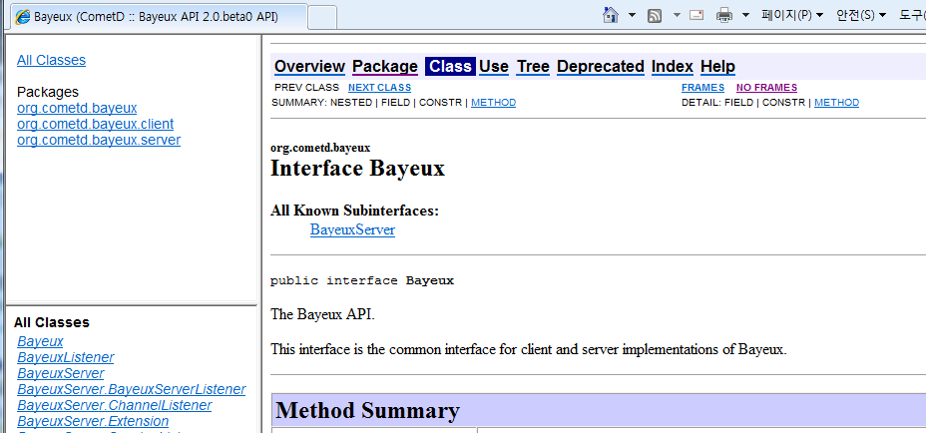
Java source :
public class CometdDemoServlet extends GenericServlet
@Override public void init() throws ServletException {
super.init();
final BayeuxServerImpl Bayeux =
(BayeuxServerImpl)getServletContext().getAttribute(BayeuxServer.ATTRIBUTE);
new EchoRPC(bayeux);
new Monitor(bayeux);
new ChatService(bayeux);
bayeux.addExtension(new TimesyncExtension());
bayeux.addExtension(new AcknowledgedMessagesExtension());
bayeux.createIfAbsent("/foo/bar/baz",new ConfigurableServerChannel.Initializer(){
@Override
public void configureChannel(ConfigurableServerChannel channel) {
channel.setPersistent(true);
}
});
if (bayeux.getLogger().isDebugEnabled())
System.err.println(bayeux.dump());
}
}
public static class EchoRPC extends AbstractService {
public EchoRPC(BayeuxServer bayeux) {
super(bayeux,"echo");
addService("/service/echo","doEcho"); //binding
}
public Object doEcho(ServerSession session, Object data) {
Log.info("ECHO from "+session+" "+data);
return data;
}
}

Slide 37
기타

Slide 39
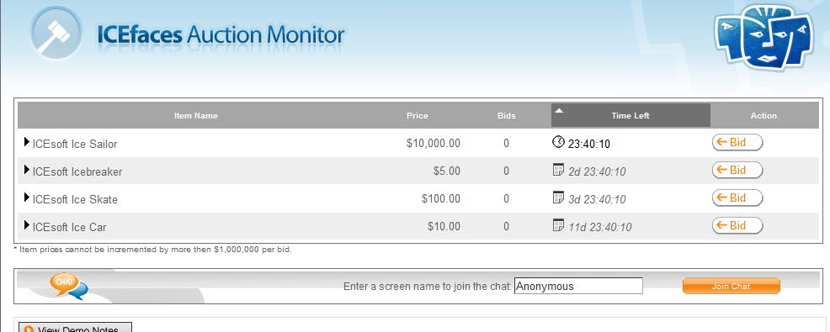
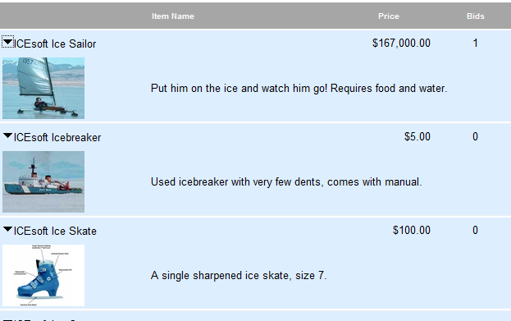
Asynchronous Ajax DemoGlassFish project/Project Grizzly with ICEfaces
http://auctionmonitor.icefaces.org/auctionMonitor/

Slide 40
기타 외.
http://cometdaily.com/maturity.html

Slide 41
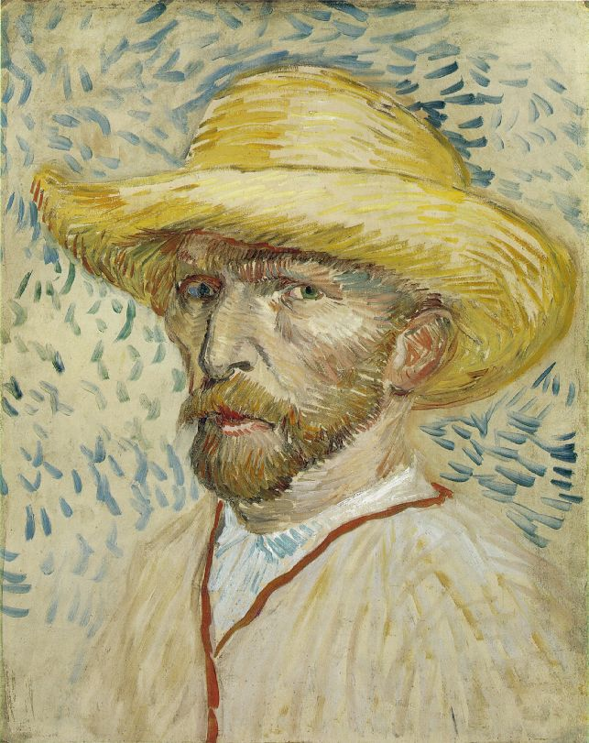
Servlet Container

Slide 42
기존 Servlet (AJP) A Connection =(match) A Thread
제가 가지고 있었던 큰 오해는 톰캣 6 Connector는 모두
thread per connection인줄 알았습니다..
Async Servlet A Connection !=(not match) A Thread

Slide 43
http://weblogs.java.net/blog/mode/servlet3.0/servlet3.0-javaone09.pdf

Slide 44
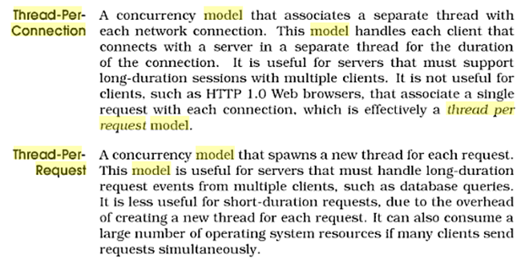
Thread Per connection vs Thread Per Request
C++ network programming : mastering complexity with ACE and patterns (BOOK)
BIO : Thread per connection => 기존 사용 모델 (AJP)
=> blocking 개념 (simple)
=> Thread가 중요개념
NIO : Thread Per Request => Comet Container 및 Servlet 3.0
=> State Machine
=> Memory가 중요 개념 (GC고민)

Slide 45
Comet 지원 Servlet Container
Servlet 3.0 스펙이 만들어지는 과정속에서 다양하게 시도됨
Tomcat
Version 6 : CometProcessor 도입
Version 7 : servlet 3.0 (AsyncContext)도입
Jetty
Version 6 : Continuation 도입
Version 7 : Continuation 쓸만하게..
Version 8 (현재 Experimental) : servlet 3.0
기타
Grizzly의 CometEngine(ComentHandler), Resin의 GenericCometServlet(suspend), WebLogic의 AsbstractAsyncServlet(notify), Glassfish도 존재..

Slide 46
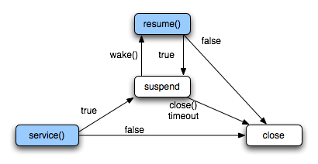
Resin (Jetty 비슷) State Machine

Slide 47
Tomcat 6 Comet Event
EventType.BEGIN EventType.READ EventType.END EventType.ERROR
If..else..
END
If..else..
If..else..
BEGIN
READ
If..else..
ERROR
Long polling 의 개념을 주기 위해서 BEGIN에서 CometEvent 에 Timeout을 설정.
그러면, timeout내로 CometEvent 처리안되면, ERROR 및 TIMEOUT 이벤트 발생

Slide 48
Tomcat 6 Comet Performance Test
* Client 1000 개 요청 memory : 전체 100m threads : 관련 쓰레드 총 23개
* Client 2000 개 요청 memory : 전체 200mb threads : 관련 쓰레드 총 25개
서버 : tomcat6 + HTTP11NioProtocol connector)
connector는 org.apache.coyote.http11.Http11NioProtocol 사용
- 클라이언트 : 하나의 클라이언트가 접속이 완료되면 100ms 마다 ramp-up 하도록 하여
각각 1000, 2000 개의 커넥션 연결이 완료된 후 약 10~30초 후에 Profiler에서의 데이터를 측정한 결과

Slide 49
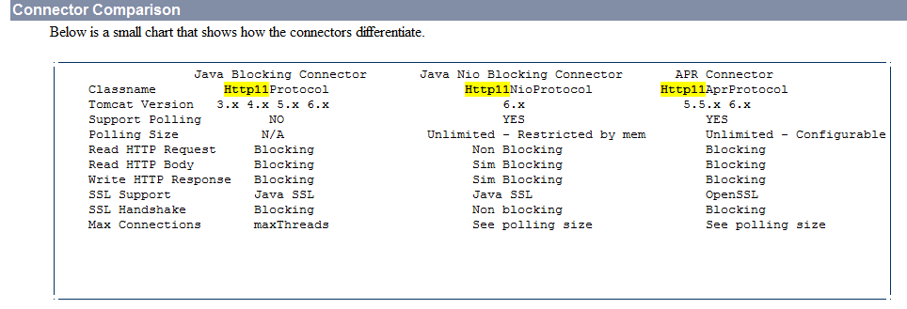
Protocol에 따라서 달라짐
http://tomcat.apache.org/tomcat-6.0-doc/config/http.html

Slide 50
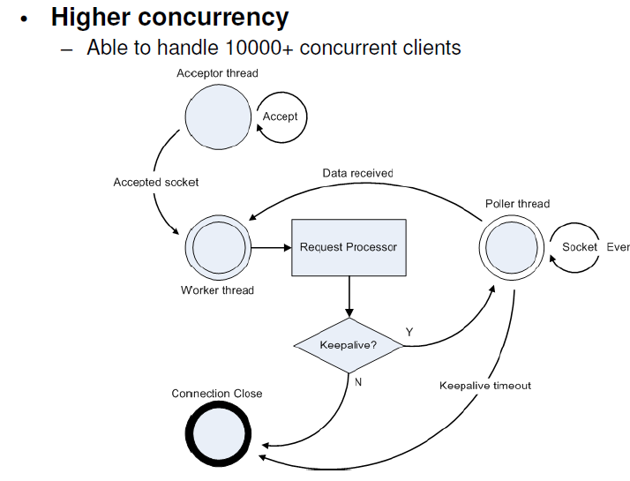
Produce/Consumer Worker Model
http://people.apache.org/~mturk/tc6apconneu07.pdf

Slide 51
Jetty Continuation
Jetty6
코드상 Suspend/resume 모델 (wait/notify 구조와 흡사)
내부 동작 (Comet과 비슷한 구조가 아닐까?)
Request가 도착하면 Thread wait하는 대신 내부적으로 RuntimeException을 throw하여 해당 Thread를 Queue 저장하고, 해당 Thread는 Thread Poll로 반환
Jetty 7은 Exception 전달 없이 잘 동작

Slide 52
private void doPoll(HttpServletRequest request, AjaxResponse response)
{
HttpSession session = request.getSession(true);
synchronized (mutex)
{
Member member = (Member)chatroom.get(session.getId());
// Is there any chat events ready to send?
if (!member.hasEvents())
{
// No - so prepare a continuation
Continuation continuation =
ContinuationSupport.getContinuation(request, mutex);
member.setContinuation(continuation);
// wait for an event or timeout
continuation.suspend(timeoutMS);
}
member.setContinuation(null);
// send any events
member.sendEvents(response);
}
}
class Member
{
// ...
public void addEvent(Event event)
{
synchronized (mutex)
{
_events.add(event);
if (getContinuation()!=null)
getContinuation().resume();
}
}
// ...
}

Slide 53
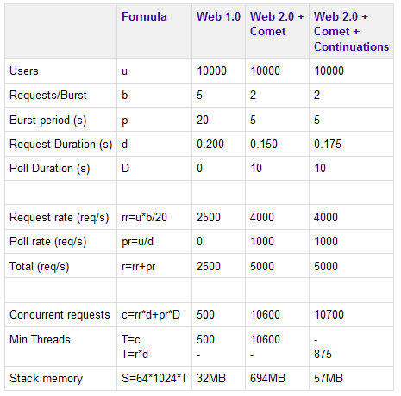
Jetty Performance Test
http://docs.codehaus.org/display/JETTY/Continuations

Slide 54
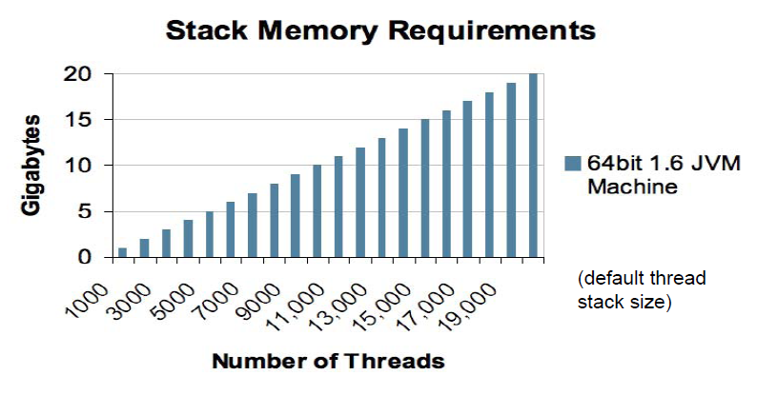
Thinking
고민
Scalability, 성능, Latency
Connection(thread)의 제약이 아닌 Memory의 제약 (또는 Long polling 개수)
좋은 GC 알고리즘
좋은 보안
State Machine의 단점인 복잡성을 어떻게 쉽게 풀 것인가?
기존의 문제해결방법으로 접근하지 말것
현재는 Polling/long Polling이 대세.
HTML 5의 web socket??
Google crom의 web socket api 지원
var ws = new WebSocket("ws://example.com/service");
http://blog.chromium.org/2009/12/web-sockets-now-available-in-google.html

Slide 55
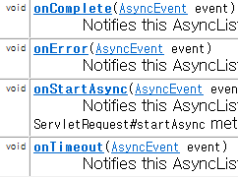
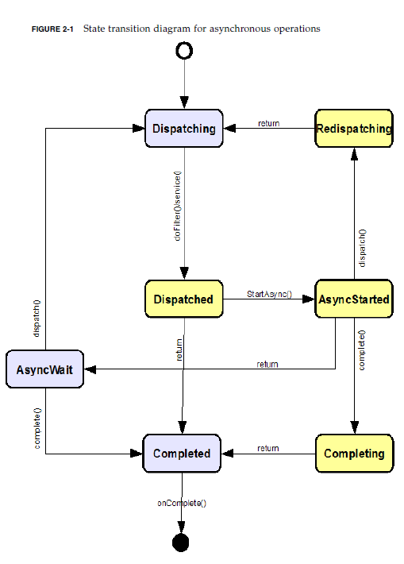
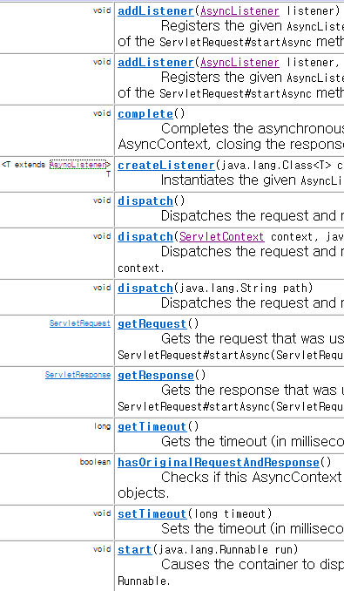
Servlet 3.0 의 2.3.3.3 Asynchronous Processing
javax.servlet.AsyncListener
State Machine
javax.servlet.AsyncContext

Slide 56
Servlet 3.0
@WebServlet(urlPatterns=“/streamingTest", asyncSupported=true)
public class StreamingTestServlet extends HttpServlet {
private static final Logger LOG = Logger.getLogger(StreamingTestServlet.class.getName());
@Override
protected void service(HttpServletRequest req, HttpServletResponse resp) throws ServletException, IOException {
// req. setAsyncTimeout(1000);
// AsyncContext ctx = req.startAsync(req, resp);
AsyncContext ctx = req.startAsync();
ctx.start(new Runnable() {
@Override
public void run() {
try {
ServletResponse resp = ctx.getResponse();
resp.setContentType("application/json");
resp.setCharacterEncoding("UTF-8");
PrintWriter out = resp.getWriter();
out.print(“<script>…..</script>”);
……..
ctx.complete();
}
catch(IOException ex) {
ex.printStackTrace();
}
}
});
}
}

Slide 57
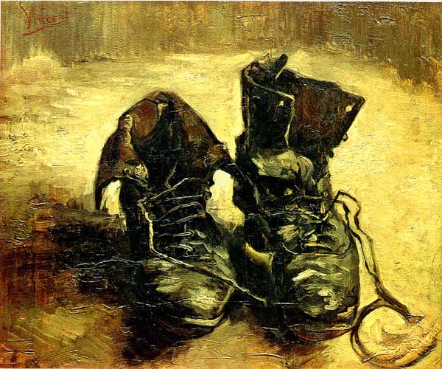
Thank you

